Slide 1
Notes:
Vinheta

Slide 2
1º ENCONTRO DE PRÁTICAS PEDAGÓGICAS INSPIRADORAS
E.E.I Profº Ayres de Moura
Diretor: Daniel Gelini Quaresma
COE: Cirlei Aparecida Gomes
CGPG: Élida Maria Ferraz
CGPAC Humanas: Gabriel Vicente
GPPAC Linguagens: Beatriz Bongiovani
CGPAC Exatas: Cláudia Alessandra

Slide 3
1º ENCONTRO DE PRÁTICAS PEDAGÓGICAS INSPIRADORAS
Projeto Diversidade
Promovendo espaços de reflexão sobre a identidade brasileira
Notes:
Apresentação do tópico

Slide 4
1º ENCONTRO DE PRÁTICAS PEDAGÓGICAS INSPIRADORAS
Justificativa:
Aplicação das leis 10.639/2003 e 11.645/2008.
Necessidade de trabalhar o socioemocional dos estudantes através da ampliação da diversidade cultural e conhecimento da miscigenação característica do povo brasileiro.
libras

Slide 5
1º ENCONTRO DE PRÁTICAS PEDAGÓGICAS INSPIRADORAS
Objetivos:
Promover, dentro do ambiente escolar, momentos de reflexão acerca da identidade brasileira;
Exercitar o socioemocional dos estudantes sobre temas como respeito, tolerância e diversidade;
Ampliar a noção histórica e o repertório cultural dos
estudantes a partir de produções artísticas sobre as culturas
afro-brasileiras e indígenas.
libras

Slide 6
1º ENCONTRO DE PRÁTICAS PEDAGÓGICAS INSPIRADORAS
Competências:
Ciências humanas:
4. Identificar interpretações que expressam visões de diferentes sujeitos, culturas e povos com relação a um mesmo contexto histórico, e posicionar-se criticamente com base em princípios éticos, democráticos, inclusivos, sustentáveis e solidários.
8. Compreender a história e a cultura africana, afro-brasileira, imigrante e indígena, bem como suas contribuições para o desenvolvimento social, cultural, econômico, científico, tecnológico e político e tratar com equidade as diferentes culturas.
Linguagens:
1. Compreender as linguagens como construção humana, histórica, social e cultural, de natureza dinâmica, reconhecendo-as e valorizando-as como formas de significação da realidade e expressão de subjetividades e identidades sociais e culturais.
4. Utilizar diferentes linguagens para defender pontos de vista que respeitem o outro e promovam os direitos humanos, a consciência socioambiental e o consumo responsável em âmbito local, regional e global, atuando criticamente frente a questões do mundo contemporâneo.
libras

Slide 7
1º ENCONTRO DE PRÁTICAS PEDAGÓGICAS INSPIRADORAS
Habilidades:
Ciências Humanas:
EF06HI08B – Identificar a partir de documentos visuais e escritos as principais características das sociedades indígenas da América, em especial seus aspectos tecnológicos, culturais e sociais.
EF07HI20 – Relacionar o racismo da contemporaneidade ao processo de escravização das populações africanas e afrodescendentes no período colonial.
EF08GE20B – Analisar as desigualdades sociais e econômicas de países e grupos de países da América e da África, relacionar com as pressões sobre a natureza e a apropriação de suas riquezas.
EF09HI21 – Identificar e relacionar as demandas indígenas e quilombolas como forma de contestação ao modelo desenvolvimentista da ditadura.
libras

Slide 8
1º ENCONTRO DE PRÁTICAS PEDAGÓGICAS INSPIRADORAS
Habilidades:
Linguagens:
EF69LP55 - Reconhecer as variedades da língua falada, o conceito de norma-padrão e o de preconceito linguístico.
EF69AR34: Analisar e valorizar o patrimônio cultural, material e imaterial, de culturas diversas, em especial a brasileira, incluindo suas matrizes indígenas, africanas e europeias, de diferentes épocas, e favorecendo a construção de vocabulário e repertório relativos às diferentes linguagens artísticas.
EF06EF15: Planejar e utilizar estratégias básicas das lutas do Brasil, respeitando o colega como oponente.
libras

Slide 9
1º ENCONTRO DE PRÁTICAS PEDAGÓGICAS INSPIRADORAS
Metodologias Ativas:
Cultura Maker;
Gamificação;
Aprendizado por problemas;
Estudo de casos;
Sala de aula invertida;
Seminários e discussões;
Pesquisas de campo;
Storytelling.
libras

Slide 10
1º ENCONTRO DE PRÁTICAS PEDAGÓGICAS INSPIRADORAS
Desenvolvimento das atividades:
- Oficina de Samba Rock;
- Oficina de Capoeira;
- Oficina de Luta Marajoara;
- Oficina de tranças e adereços;
- Criação de jogos de tabuleiro temáticos;
- Espaço para jogos como Mancala e Amarelinha africana;
- Apresentação de um telejornal temático;
- Contação de histórias e lendas folclóricas;
- Confecção de carrancas;
- Confecção de livros de receitas;
- Confecção de dicionários indígenas;
- Confecção de bonecas Abayomis;
- Criação de mapas e gráficos étnicos;
- Grafismos afro;
- Contextualização de festividades populares brasileiras;
- Roda de conversa sobre religiões afro-brasileira.
libras

Slide 11
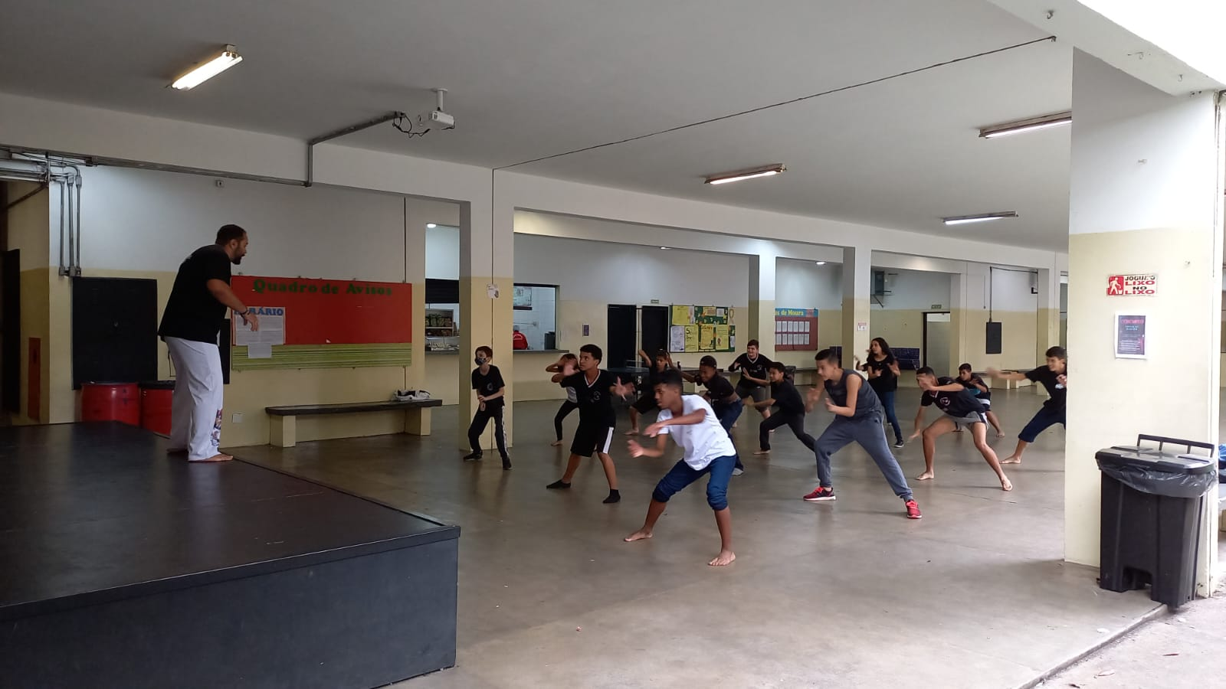
1º ENCONTRO DE PRÁTICAS PEDAGÓGICAS INSPIRADORAS
Evidências:
libras
Oficina de capoeira

Slide 12
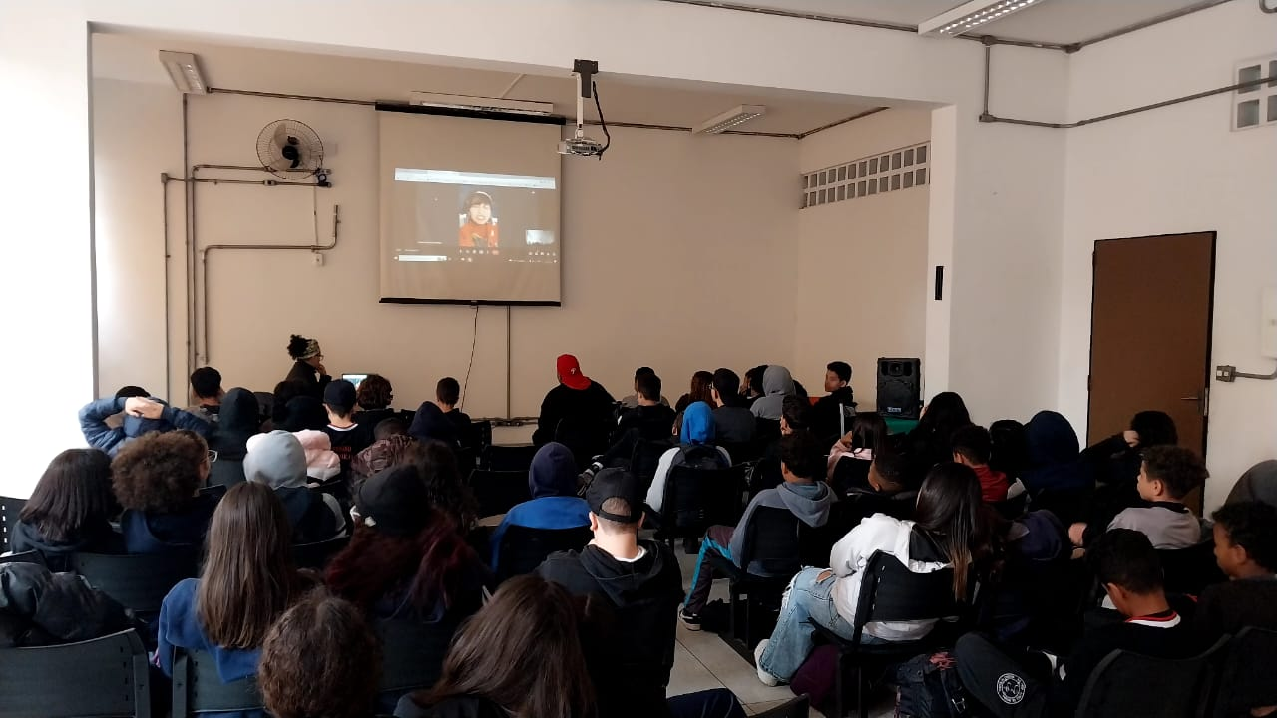
1º ENCONTRO DE PRÁTICAS PEDAGÓGICAS INSPIRADORAS
Evidências:
libras
Palestra com MC Anarandá da população Guarani Kaiowa do Mato Grosso do Sul.

Slide 13
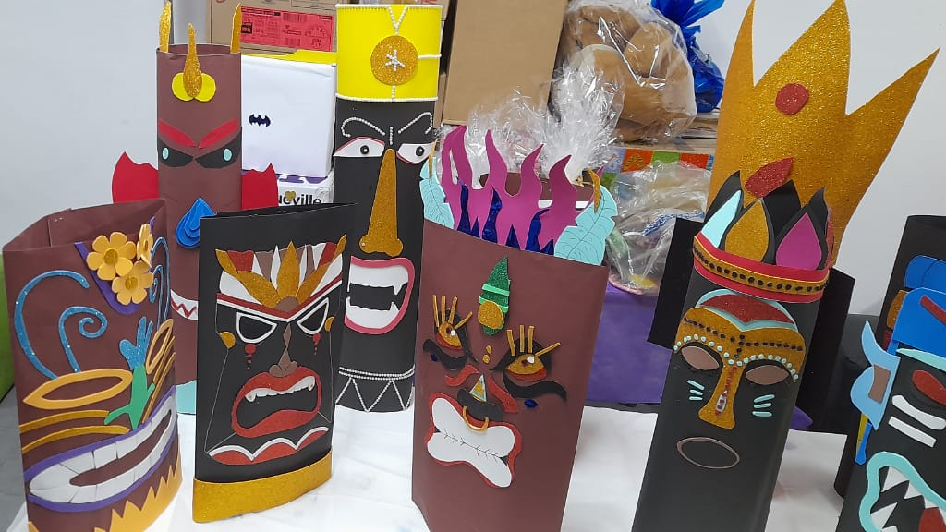
1º ENCONTRO DE PRÁTICAS PEDAGÓGICAS INSPIRADORAS
Evidências:
libras
Confecção de Carrancas

Slide 14
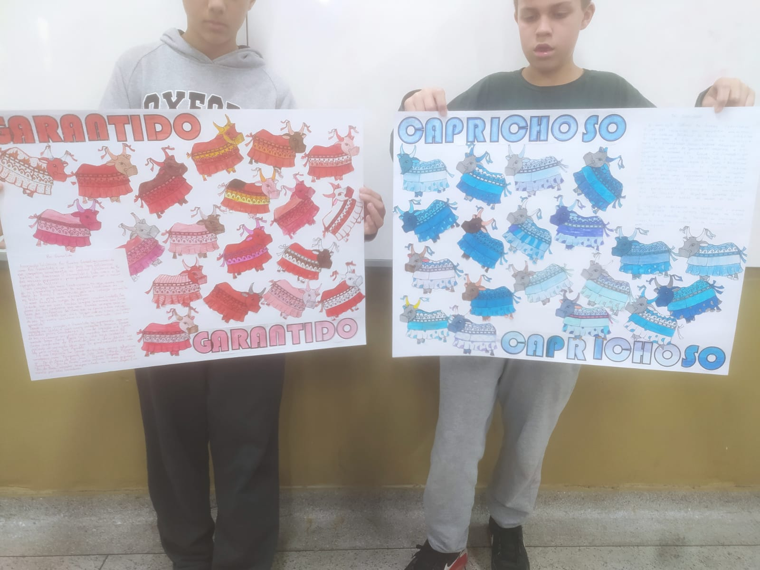
1º ENCONTRO DE PRÁTICAS PEDAGÓGICAS INSPIRADORAS
Evidências:
Festas populares:
Festival Folclórico
de Parintins
libras

Slide 15
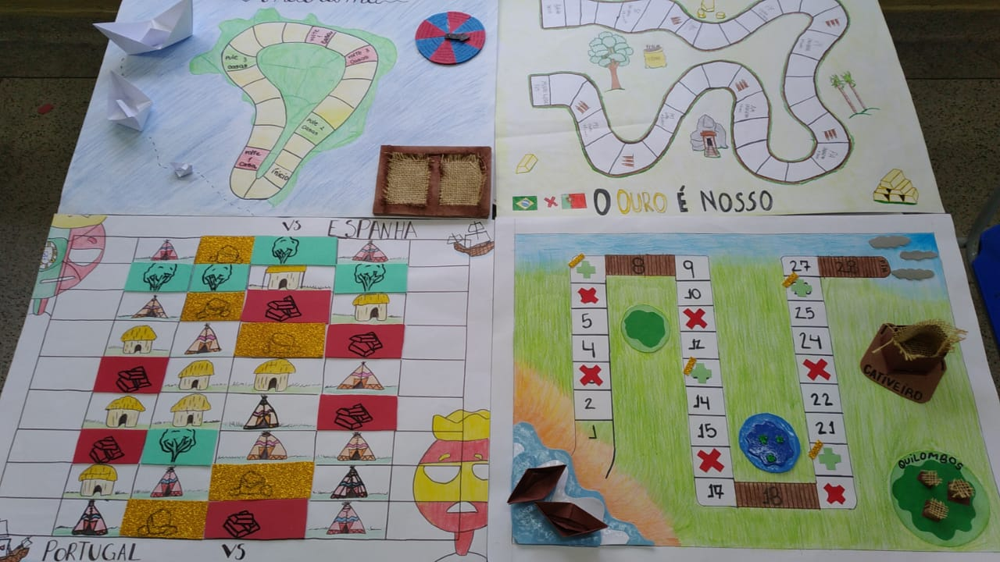
1º ENCONTRO DE PRÁTICAS PEDAGÓGICAS INSPIRADORAS
Evidências:
libras
Jogos de tabuleiro

Slide 16
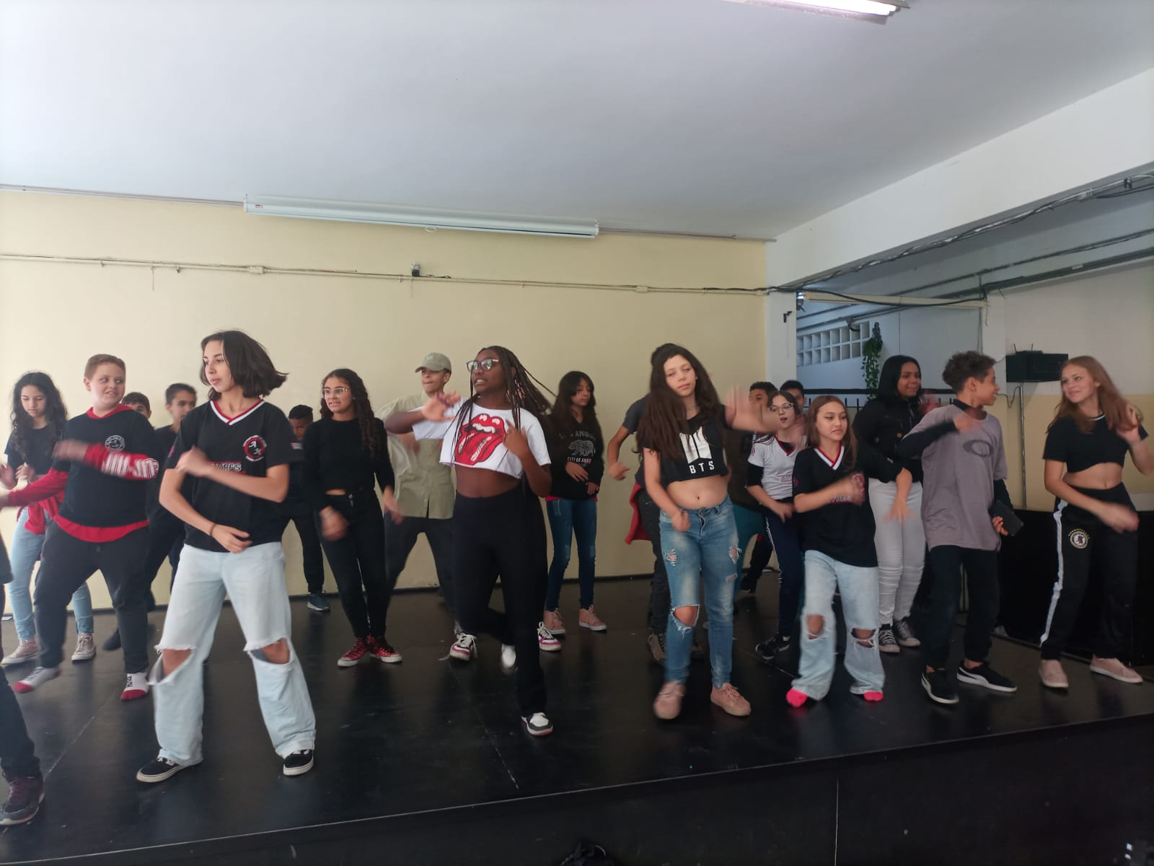
1º ENCONTRO DE PRÁTICAS PEDAGÓGICAS INSPIRADORAS
Oficina de
Samba Rock
Evidências:
libras

Slide 17
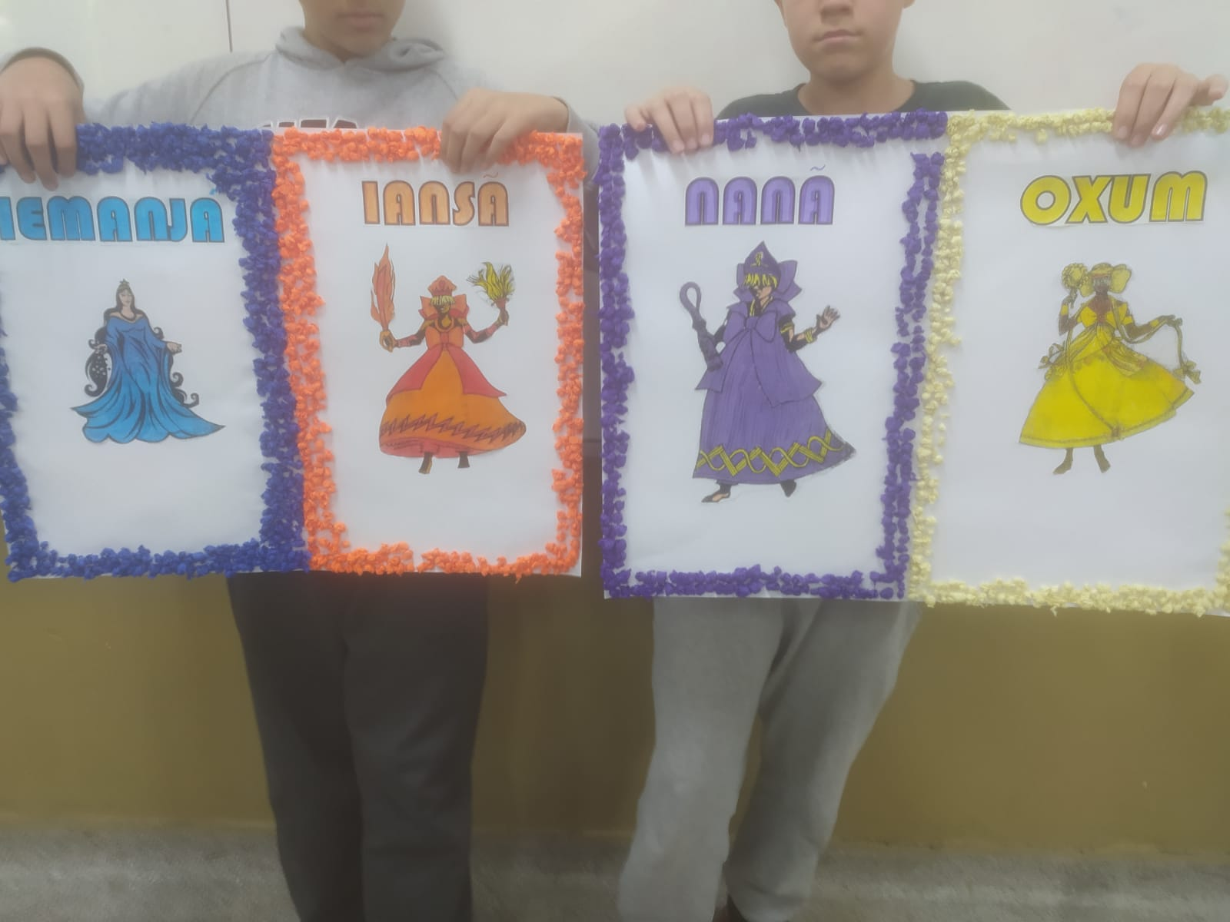
1º ENCONTRO DE PRÁTICAS PEDAGÓGICAS INSPIRADORAS
Evidências:
Religiões
afro-brasileiras
libras

Slide 18
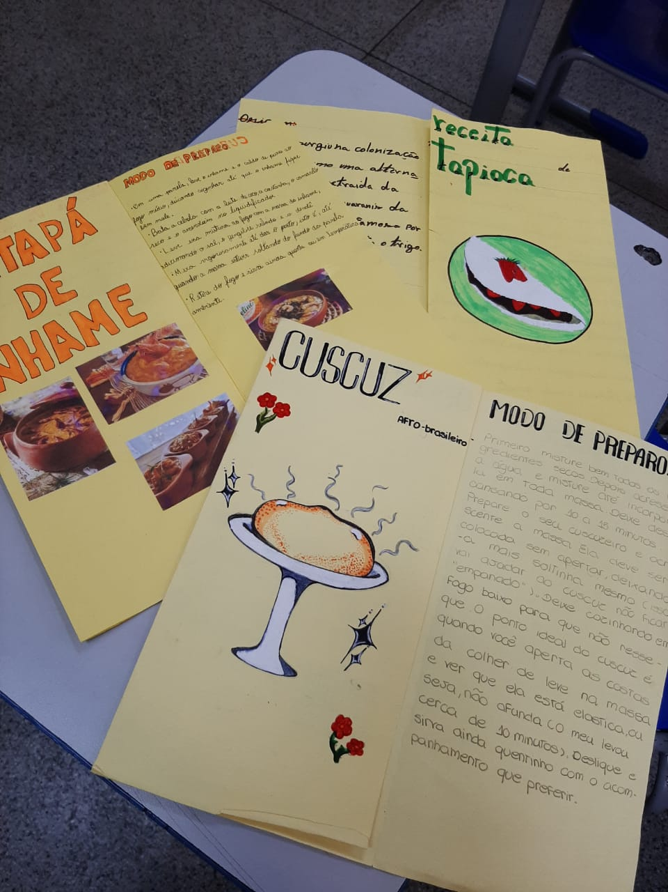
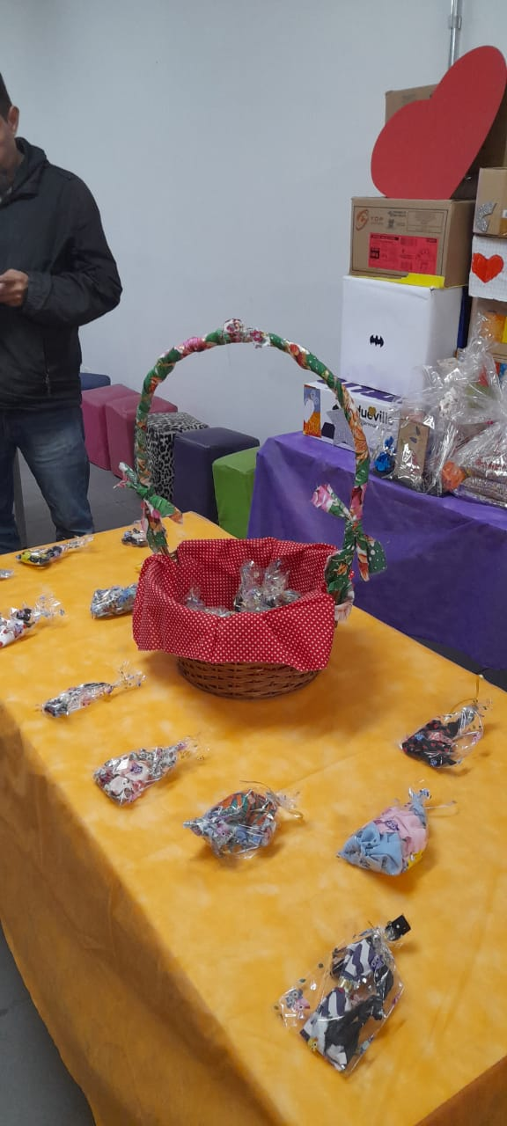
1º ENCONTRO DE PRÁTICAS PEDAGÓGICAS INSPIRADORAS
Evidências:
libras
Culinária
Bonecas Abayomi

Slide 19
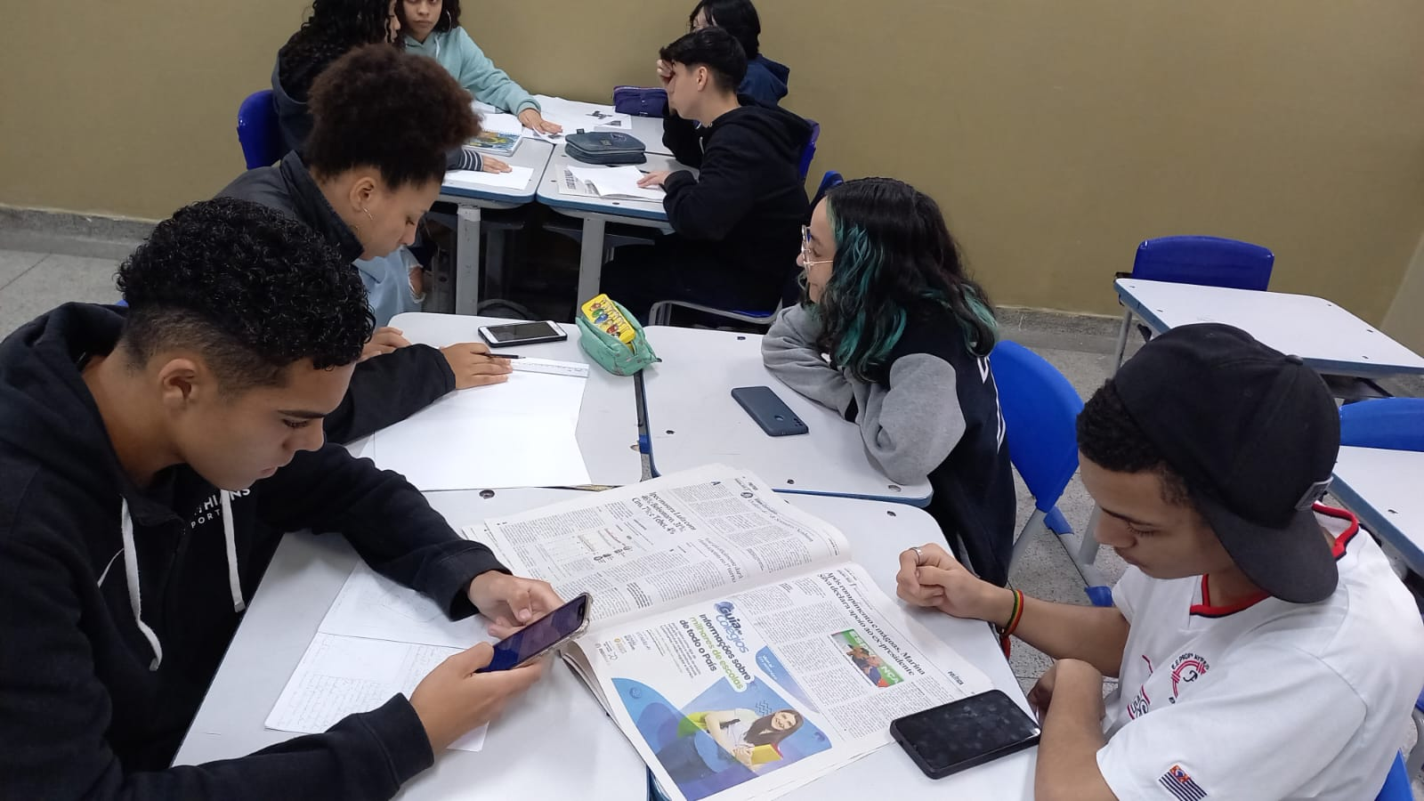
1º ENCONTRO DE PRÁTICAS PEDAGÓGICAS INSPIRADORAS
Evidências:
libras
Confecção de Jornais

Slide 20
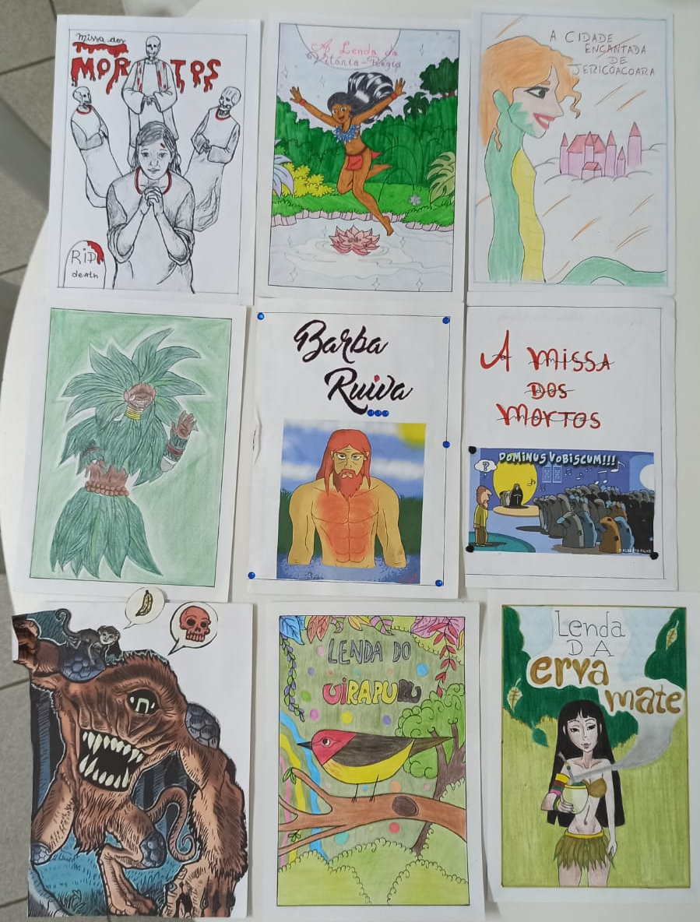
1º ENCONTRO DE PRÁTICAS PEDAGÓGICAS INSPIRADORAS
Evidências:
Lendas do Folclore
Brasileiro
libras

Slide 21
APRESENTAÇÃO DA ESCOLA:
Vídeo de apresentação da escola:
https://youtu.be/PBzZ8Wu_YsI
libras

Slide 22
REFERÊNCIAS BIBLIOGRÁFICAS:
SÃO PAULO (Estado). Secretaria da Educação. Currículo Paulista, 2019. Disponível em:
https://efape.educacao.sp.gov.br/curriculopaulista/wp-content/uploads/2019/09/curriculo-paulista-26-07.pdf.
Acesso em: 08 nov. 2022.
IEMANJÁ YEMOJÁ: A criação das ondas. YouTube, 07 de fevereiro de 2007. Disponível em: <https://www.youtube.com/watch?v=xi-F4x4fMYw&t=496s>. Acesso em: 07 de novembro de 2022.
TOTVS. Metodologias ativas de aprendizagem: o que são e 13 tipos. 16 de maio de 2022. Disponível em: <https://www.totvs.com/blog/instituicao-de-ensino/metodologias-ativas-de-aprendizagem/>. Acesso em: 08 de novembro de 2022.
libras
SÃO PAULO (Estado). Secretaria da Educação. Currículo em Ação, 2022. Caderno do Aluno, Matemática, Ciências da Natureza e Ciências Humanas, 9º ano, vol. 1. Disponível em: https://efape.educacao.sp.gov.br/curriculopaulista/wp-content/uploads/2022/01/00_49734017_SPFE-9-ano-EF-MIOLO-1.pdf. Acesso em: 08 nov. 2022.

